Slide 1
Les fruits
Mme Pac-Kenny

Slide 2
Quel est le fruit ?
Devine le fruit !

Slide 3
Je suis un…
Je suis orange
Je suis petit
J’ai un noyau
abricot

Slide 4
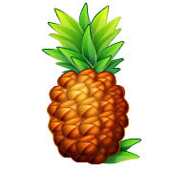
Je suis un
Je suis jaune
J’ai des feuilles vertes sur la tête
Je suis grand
ananas

Slide 5
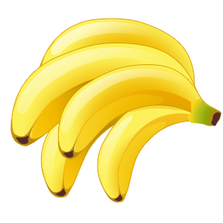
Je suis une…
Je suis longue
Je suis jaune
banane

Slide 6
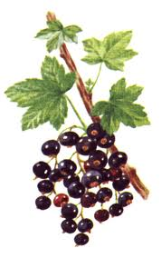
Je suis un
Je suis noir
Je suis petit
cassis

Slide 7
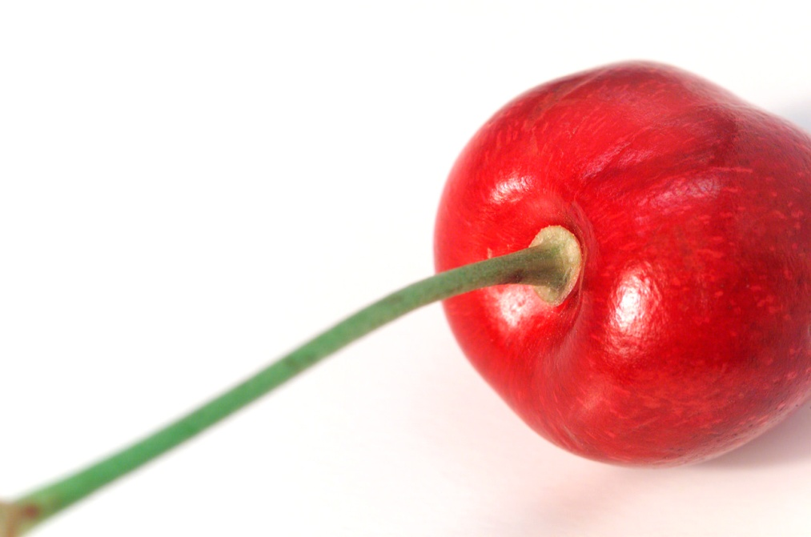
Je suis une
Je suis rouge
Je suis ronde
Je suis petite
cerise

Slide 8
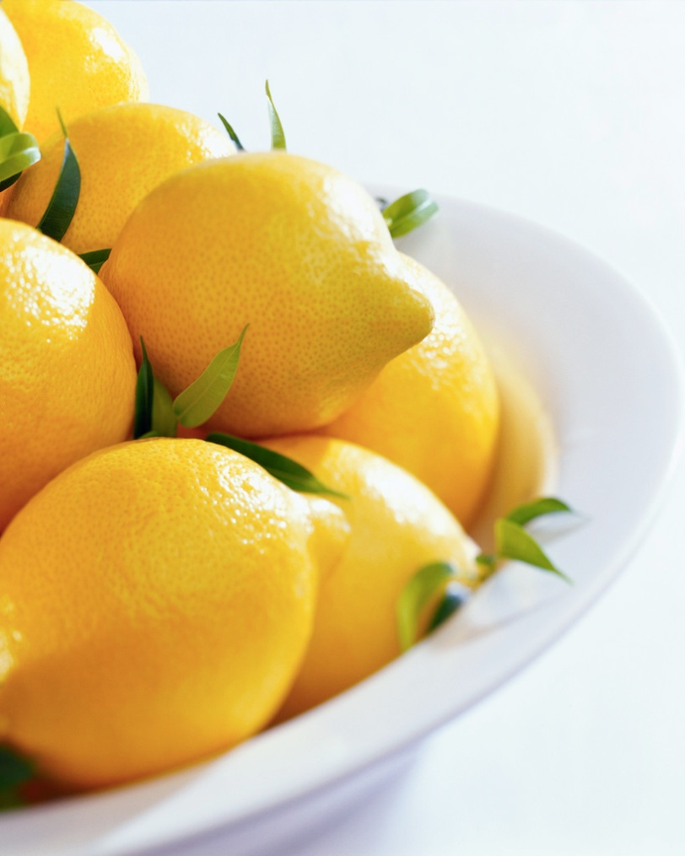
Je suis un
Je suis jaune
Je suis amer
Je suis petit
Je suis oval
citron

Slide 9
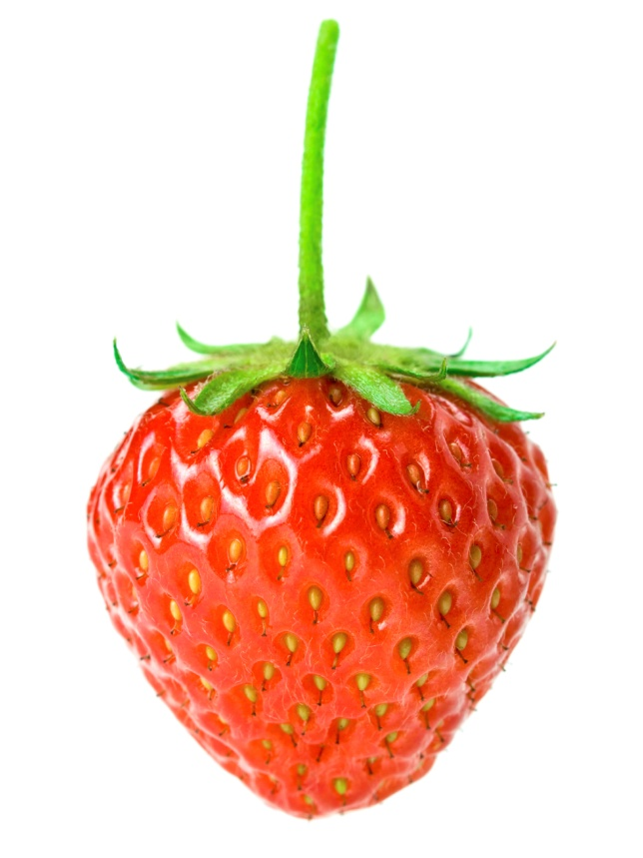
Je suis une
Je suis rouge
Je suis le fruit de Wexford !
Je suis petite
fraise

Slide 10
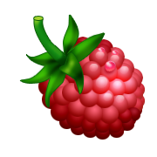
Je suis une
Je suis rose
J’ai des bosses
framboise

Slide 11
Je suis un
Je suis jaune ou orange
J’ai des pépins
Je suis oval
melon

Slide 12
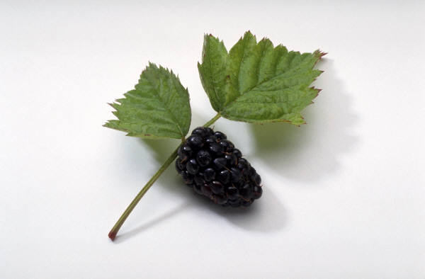
Je suis une
Je suis noire
Je suis des bosses
mûre

Slide 13

Je suis une
Je suis bleue
Je suis ronde
myrtille

Slide 14
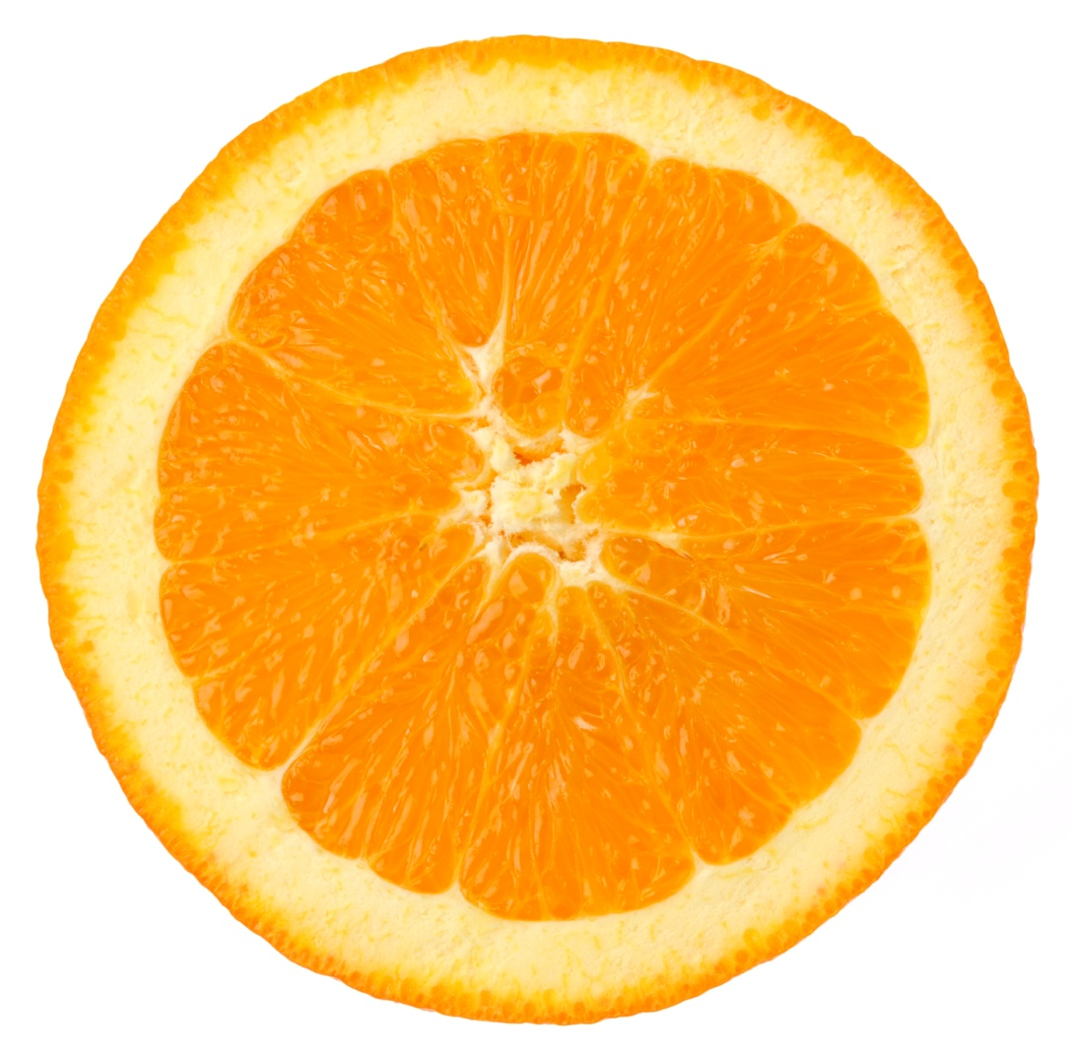
Je suis une
Je suis ronde
Je suis orange
Je suis grosse
orange

Slide 15
Je suis un
Je suis jaune
Je suis gros
Je peux être rose !
pamplemousse

Slide 16
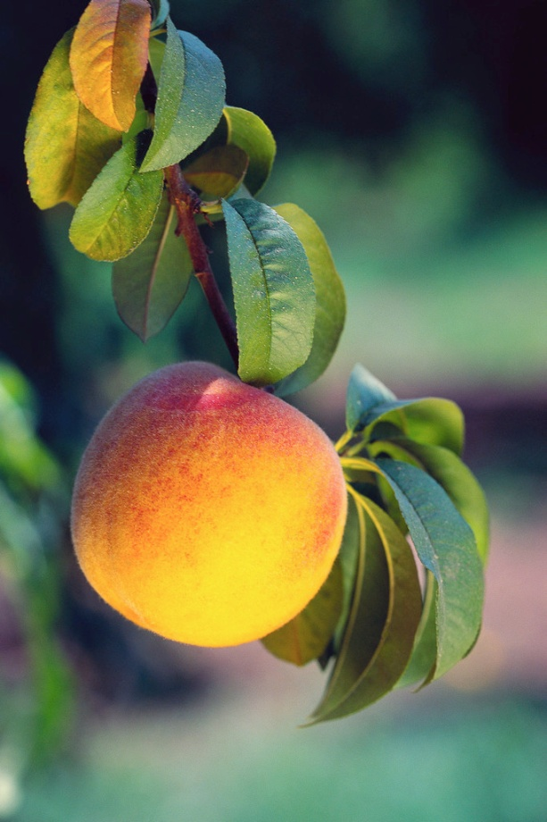
Je suis une
Je suis rose et jaune
Je suis ronde
J’ai un noyau
pêche

Slide 17
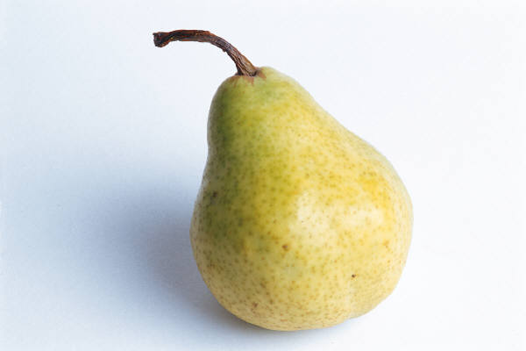
Je suis une
Je suis verte ou jaune
Je suis grande
poire

Slide 18
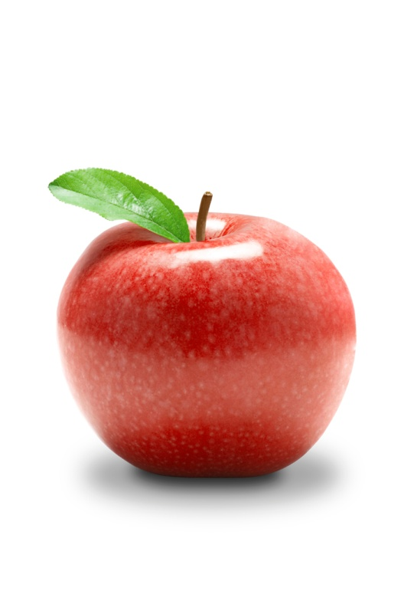
Je suis une
Je suis ronde
Je suis verte, jaune ou rouge
Je m’appelle Gala, Golden
pomme

Slide 19
Je suis une
Je suis violette
Je suis petite
prune

Slide 20
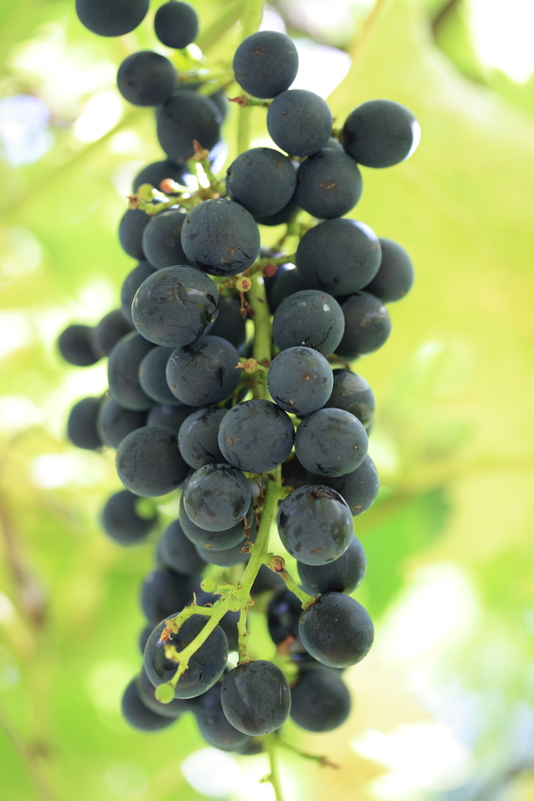
Je suis un
Je suis petit
Je suis en grappe
Je suis vert ou rouge
raisin

